Slide 1
Муниципальное бюджетное общеобразовательное учреждение
многопрофильный лицей города Кирово-Чепецка
Кировской области
Различение союзов и союзных слов
Рылова Оксана Васильевна,
учитель русского языка
и литературы

Slide 2
Я ЗНАЮ, ЧТО НИЧЕГО НЕ ЗНАЮ.
Сократ (469 г. - 399 г. до н. э.)

Slide 3
[Я ЗНАЮ], ( ЧТО НИЧЕГО НЕ ЗНАЮ).
Сократ (469 г. - 399 г. до н. э.)

Slide 4
Я ЗНАЮ, ЧТО НУЖНО ДЛЯ ДОСТИЖЕНИЯ УСПЕХА.

Slide 5
[Я ЗНАЮ], (ЧТО НУЖНО ДЛЯ ДОСТИЖЕНИЯ УСПЕХА).

Slide 6
Знать:
отличие союзов от союзных слов
Уметь:
определять самостоятельные и служебные части речи

Slide 7
СОЮЗ
СОЮЗНОЕ СЛОВО
1. Можно опустить
2. Можно заменить другим подчинительным союзом.
3. Не падает логическое ударение
4. Не является членом предложения
1. Нелзья опустить
2. Можно заменить другим союзным словом.
3. Падает логическое ударение
4. Является членом предложения

Slide 8
Очертания низких облаков пропадают, так как по горизонту весь день слоями лежит тяжелая мгла.
Учитель выяснил, почему Ольга не пришла в школу вовремя.

Slide 9
Я не обратился бы к примерам из собственной жизни, если бы не увидел великолепных картин Левитана.
Приятель сообщил одноклассникам, куда он намеревается поступать по окончании школы.

Slide 10
Море всё в живых белых пятнах, как будто бесчисленные стаи птиц опустились на синюю равнину.
Мы ещё не знаем, кто победил в олимпиаде.

Slide 11
СОЮЗ
СОЮЗНОЕ СЛОВО
чтобы
для того чтобы
так как
если
как будто
словно
пока
ибо
потому что
так что
оттого что
лишь только
где
который
почему
куда
кто
какой
откуда
чей
каков
отчего
зачем

Slide 12
ЧТО
КОГДА
КАК

Slide 13
Он сказал, что сестра не вернётся к ужину.
Я предполагаю, что он будет делать завтра.

Slide 14
Когда наступает зима, люди надевают шубы.
Люблю, когда за речкой гаснет день.

Slide 15
Я увидел, как грузовик выехал из ворот дома.
Делай так, как тебя учили.

Slide 16
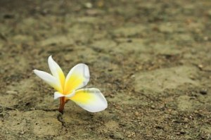
ОН ТОЖЕ ОДИНОК,
КАК ТЫ БЕЗ ТВОИХ РОДИТЕЛЕЙ

Slide 18
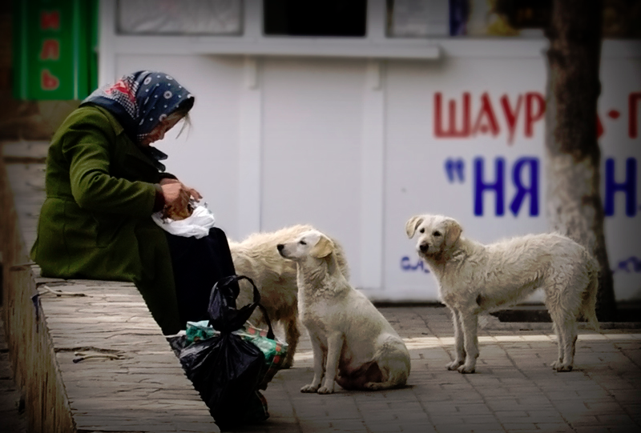
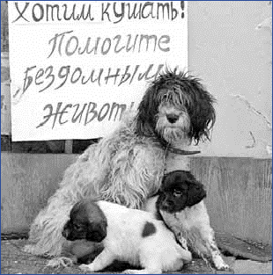

Slide 19
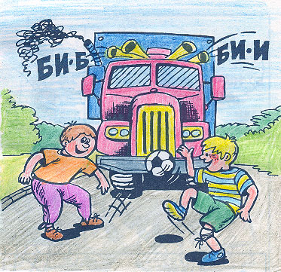

Slide 20
Знать:
отличие союзов от союзных слов
Уметь:
определять самостоятельные и служебные части речи

Slide 21
Домашнее задание
Упражнение759
Упражнение758
Упражнение760

Slide 22
Спасибо за работу

